Slide 1
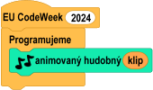
Priebežné výsledky CodeWeek2024 aktivity Programujeme animovaný hudobný klip so zameraním na využívanie nástrojov AI
Ľubomír Šnajder, Ján Guniš, Zuzana Tkáčová, Katarína Brinziková, Dominika Kotlárová Prírodovedecká fakulta UPJŠ v Košiciach

Slide 2
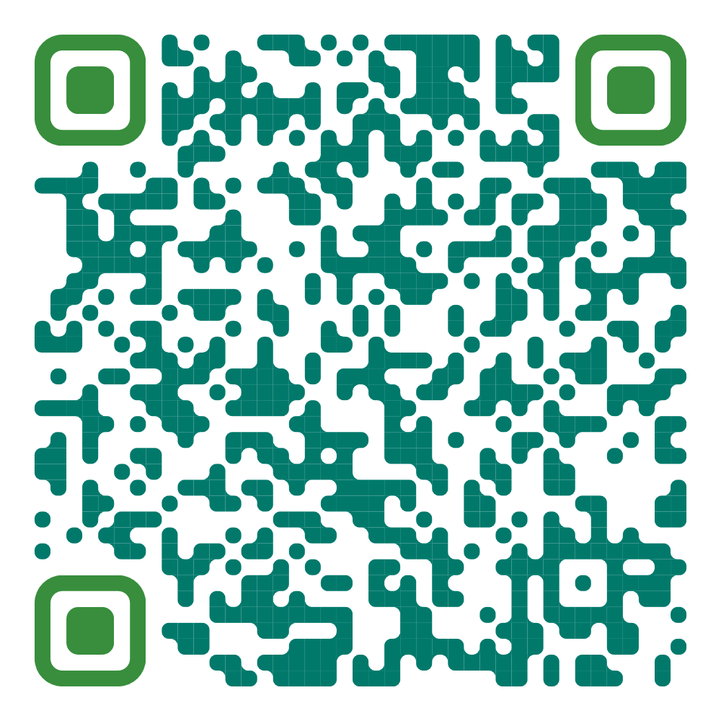
Ciele a očakávaný výsledok aktivity
Ciele
Prehĺbiť pozitívne postoje žiakov a učiteľov k programovaniu ako k prostriedku na vytváranie a prezentovanie vlastných hudobných projektov.
Rozvíjať multimediálnu gramotnosť, programátorské zručnosti a tvorivosť žiakov a učiteľov
Povzbudiť využívanie nástrojov AI pri multimediálnej tvorbe
Očakávaný výsledok
Verejne dostupná zbierka animovaných hudobných klipov so zameraním na ľudovú hudbu alebo vlastnú autorskú hudbu s prípadnou podporou AI, ktoré v Scratchi naprogramujú žiaci a učitelia zúčastnených ZŠ, SŠ a VŠ
Webová stránka
https://ics.upjs.sk/~snajder/codeweek/2024/index.html

Slide 3
Priebeh aktivity
Online tutoriál k tvorbe animovaných hudobných klipov (záznam)
Informácie o aktivite a zapojení sa cez kontaktnú osobu na škole
(Samo)štúdium ukážok animovaných hudobných klipov v štúdiu
Tvorba a publikovanie klipov žiakmi a učiteľmi
Registrácia dosiahnutých výstupov za každú školu vyplnením formulára
Prípadná prehliadka vytvorených klipov na školách
Publikovanie a vyhodnotenie výsledkov aktivity organizátormi

Slide 4
Online tutoriál k tvorbe animovaných hudobných klipov
Ukážka vybraných AI nástrojov:
FakeYou – zmena hlasu
AI Music Factory Generator – generovanie hudby v rôznych štýloch
ideogram – generovanie série obrázkov
Meta Animated Drawings – transformovanie statických humanoidných obrázkov do animácií
Ezgif.com – konvertor mp4 do gif
Ukážka klipu Ide zlodej do banky
Odporúčania k tvorbe klipov (programovanie, MM, citovanie zdrojov a použitých nástrojov)

Slide 5
Dosiahnuté výsledky – základná štatistika
53 animovaných hudobných klipov
98 účastníkov, z toho 52 % žien, 8 učiteľov (3 ZŠ +3 SŠ + 2 VŠ), 22 budúcich učiteľov (7 NR + 13 PLZ + 2 KE)
12 zapojených škôl
2 základné (Krymská 5 a Školská 2 v MI)
3 stredné odborné (SOŠT Kukučínova 23 v KE, SZŠ Masarykova 27 v MI, SSŠS-ELBA Smetanova 2, PO)
2 gymnáziá (G Kpt. Nálepku 6 v SO, Premonštrátske G Kováčska 28 v KE)
2 spojené (SŠ T. Ševčenka Sládkovičova 4 v PO, ESŠ M. R. Štefánika 19 v MT)
3 univerzity (FPVaI v NR, FPE ZČU v PLZ, PF UPJŠ v KE)

Slide 6
Dosiahnuté výsledky – použitie nástrojov AI
77 % projektov použilo nejaký nástroj AI
55 % projektov použilo AI na tvorbu/úpravu obrázkov
45 % projektov použilo AI na tvorbu/úpravu hudby
15 % projektov použilo AI na tvorbu/úpravu textu
2 % projektov použilo AI na preklad textov
Počet použitých nástrojov v projektoch
23 % projektov nevyužilo žiaden nástroj AI
34 % projektov využilo jeden nástroj AI
32 % projektov využilo dva nástroje AI
11 % projektov využilo tri nástroje AI
Notes:
AI Music Factory Generator Ideogram AI Canva ChatGPT image generator Microsoft Copilot Microsoft Designer Suno Microsoft Bing Tvorca obrázkov Brev AI AI Song Lyrics Generator Adobe Firefly DeepL Media.io GPT-4o mini ChatGPT Gemoo AI Image Generator Leonardo.Ai MBM AI obrazky AI hudba AI text AI DeepAI

Slide 7
Dosiahnuté výsledky – použitie nástrojov AI
Celkovo sme identifikovali 22 rôznych nástrojov AI
11 – úprava/generovanie obrázkov (Ideogram AI, Canva, ChatGPT image generator, Microsoft Copilot, Microsoft Designer, Microsoft Bing Tvorca obrázkov, Adobe Firefly, Gemoo AI Image Generator, Leonardo.Ai, DeepAI, obrazky AI)
6 – úprava/generovanie hudby (AI Music Factory Generator, Suno, Brev AI, Media.io, MBM AI, hudba AI)
4 – úprava/generovanie textov (AI Song Lyrics Generator, GPT-4o mini, ChatGPT, text AI)
1 – preklad textu (DeepL)
Notes:
AI Music Factory Generator, Suno, Brev AI, Media.io, MBM AI, hudba AI

Slide 8
Dosiahnuté výsledky – zistenia a postrehy
Niektorým školám nestačila doba 2 týždňov na tvorbu klipov (potrebný väčší predstih)
Veľmi rôznorodé projekty vzhľadom na použité AI nástroje a programátorskú náročnosť (Dr.Scratch, vlastný nástroj)
Výsledky generatívnych AI nástrojov – prekvapivé, nepresné (obrázky, výslovnosť), náročné na generovanie konzistentných dát
Zapojenie sa učiteľov aj budúcich učiteľov ako (spolu)tvorcov – dobrý vzor pre žiakov

Slide 9
Dosiahnuté výsledky – vybrané ukážky
Kysuca, Kysuca SZŠ MI (Copilot, Ideogram, AImusicfactory.AI)
A od Prešova ZŠ K MI (Canva, AImusicfactory.AI)
Mamko moja G SO (Firefly)
A od Prešova G KE (Suno, Ideogram, Canva, Pixabay)
Kopala studienku UKF NR (Canva, Musescore, Audacity)
Vařila myšička kašičku ZČU PLZ (ChatGPT, MBM AI)
Kočka leze dírou ZČU PLZ (ChatGPT, Suno, Copilot)
Krása štyroch ročných období PF UPJŠ (Ideogram, deepai)

Slide 10
Diskusia
Generatívne AI zabíja či dopĺňa/rozširuje kreativitu človeka?
Vieme sami vytvoriť všetky zložky animovaného hudobného klipu? Ak nie, kto/čo (človek/stroj) nám s tým pomôže?
Ako sme spokojní s výsledkom vygenerovaným AI?
Ktoré typy AI nástrojov zaradiť do výučby informatiky?
...

Slide 11
Kontakt
doc. RNDr. Ľubomír Šnajder, PhD. PaedDr. Ján Guniš, PhD., univer. doc. Ing. Zuzana Tkáčová, Ing. Paed. IGIP RNDr. Katarína Brinziková* Mgr. Dominika Kotlárová Univerzita P. J. Šafárika v Košiciach, Prírodovedecká fakulta, Ústav informatiky a Ústav matematiky* Jesenná 5, 041 54 Košice
Aktivita je realizovaná v rámci projektu KEGA 010UPJŠ-4/2024 Využitie umelej inteligencie vo vyučovaní školskej informatiky na stredných školách (2024-2026)

